Slide 1
Barvanje bombaža z reaktivnimi barvili pod nevtralnimi pogoji
Mentorica: Mateja Kert
Avtorji: NTO3
Ljubljana,december 2010

Slide 2
Članek opisuje nov način barvanja bombaža z izbranimi reaktivnimi barvili po izčrpalnem postopku pri nevtralnih pogojih.
Posebej obetajoči rezultati so bili doseženi z reaktivnimi barvili z vsebnostjo prostih preostankov vinil sulfona.

Slide 3
Najpogostejša barvila za barvanje bombaža so reaktivna barvila, zaradi:
njihove sijoče barve
širokega barvnega razpona
prilagodljivih postopkov nanašanja in
dobre barvne obstojnosti obarvanih vlaken.

Slide 4
Tradicionalni način barvanja bombaža z reaktivnimi barvili po izčrpalnem postopku je osnovan na dvostopenjskem postopku:
izčrpanje VS barvila ob prisotnosti soli in nato nastanek kovalentne vezi med barvilom in vlaknom
fiksiranje barvila ob prisotnosti baze

Slide 5
Dodajanje zadostne količine soli v kopel in segrevanje barvalne kopeli na dovolj visoko temperaturo, lahko prinese naslednje prednosti:
cenejši postopek barvanja
boljšo ponovljivost obarvanja
zmanjšano hidrolizo reaktivnega barvila
barvanje mešanic PES/CO v eni kopeli
hkratno barvanje mešanic CO/Wo v eni kopeli z istim reaktivnim barvilom.

Slide 6
Omeniti je potrebno, da ugotovive, opisane v tem članku, še niso bile preverjene z industrijsko opremo za barvanje, a na osnovi laboratorijske/pilotne izvedbe novi sistem veliko obeta.

Slide 7
Preučevali so fiksiranje VS barvil na bombažu v nevtralnem mediju.
SES reaktivna barvila so predhodno aktivirali v VS obliko. V tej obliki so izveli barvanje CO vlaken pri različnih T, t in pH vrednosti 7, da bi preučili obseg tvorbe kovalentnih vezi med barvilom in vlaknom.

Slide 8
Kovalentne vezi med barvilom in vlakni
Glavni vplivni parametri:
pH barvalne kopeli
koncentracija elektrolita
T barvanja
Na med površini vodna raztopina-Co se celulozna vlakna negativno nabijejo

Slide 9
Višja Ka → nižja pKa vrednost → večja moč kisline
pKa cel-OH = 14,27 → šibka kislina
Obseg disociacije cel-OH odvisen od alkalnosti vodnega medija

Slide 10
Pri barvanju s klasičnimi barvili v alkalnem mediju prihaja do zvečanja koncentracije nukleofilnih
cel-O⁻
Na disociacijo kislin vpliva ionska moč
Dodajanje elektrolitov v barvalno kopel – mobilni ioni se solvatirajo z molekulami vode

Slide 11
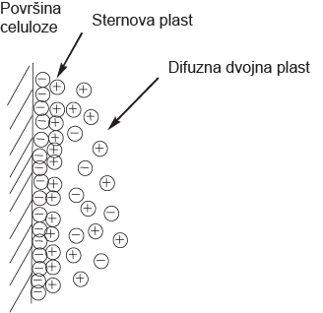
Sternov model – naboj na trdni površini celuloze je uravnotežen s proti ioni, ki so trdno vezani na površino celuloze (Sternov sloj) plašč, delno pa difuzni dvojni sloj

Slide 12
V vodnem mediju celuloza hitro hidratira
Ob prisotnosti elektrolita se obseg ionizacije poveča
Rezultat je porazdelitev električnega naboja med celulozo in raztopino elektrolita

Slide 13
Metode
PRIPRAVA BARVILA:
Da so izvedli barvanje v nevtralnem mediju so pretvorili sulfatoetilsulfonsko (SES) obliko reaktivnega barvila Ramazol Black B v vinil sulfonsko (VS) obliko
Pretvorbo SES oblike barvila v VS obliko so zasledovali z micelarno elektrokinetično kromatografijo

Slide 14
2. BARVANJE:
barvanje so izvedli v nerjaveči jekleni posodi nameščeni v laboratorijskem barvalniku
barvalna kopel je vsebovala VS obliko barvila in različne konc. tekstilnih pomožnih sredstev v različnih KR
za dosego pH vrednosti 7 barvalne kopeli so uporabili CH₃COONa in CH₃COOH

Slide 15
potem so dodali bombažni vzorec tkanine
po dodatku tkanine so pH kopeli uravnali z dodatkom HCl na vredost 7
nato so temperaturo barvalne kopeli z 2˚C/min povišali na predpisano temperaturo barvanja, pri kateri so barvali vzorec 60 min.
v kopel so dodali različne konc. Na₂SO₄

Slide 16
po barvanju so vzorce sprali pod mrzlo tekočo vodo
naslednje spiranje so izvedli v destilirani vodi pri 100˚C, 15min.
nato so ponovno spirali vzorce pod mrzlo tekočo vodo
oprane vzorce so posušili na zraku pri sobni temperaturi

Slide 17
3. Spektrofotometrične meritve:
Količino barvila v izčrpanih barvalnih kopelih so določili z merjenjem absorbance na UV-VIS spektrofotometru
Potem so določili tudi absorbanco barvalnih kopeli pred barvanjem
4. TESTIRANJE:
enakomernost obarvanja in ponovljivost obarvanja v nevtralnem mediju so testirali z mešanico barvil:

Slide 18
Odtenek 1:
6% owf Remazol Black B
1.5% Remazol Brilliant Orange 3R
3% owf Remazol Brilliant Red F-3B
Kopel je vsebovala Na₂SO₄ , KR je bilo 1:5, zvišali so T na 100˚C in jo držali konstantno 60 min., nato pa so vzorec milili pri 100˚C v prisotnosti neionskega detergenta.
Odtenek 2:
1,0% owf Remazol Brilliant Red F-3B
1,0% Remazol Brilliant Blue R
Pogoji in postopek barvanja je enak kot pri odtenku 1.
VS
VS

Slide 19
Izračun barvalnih parametrov
Odstotek izčrpanja (E)
C0...koncentracija barvila v barvalni kopeli pred barvanjem
C1...koncentracija barvila v b. k. po barvanju
A0...absorbanca barvalne kopeli pred barvanjem
A1...absorbanca barvalne kopeli po barvanju

Slide 20
Odstotek fiksiranja (T)
C0...koncentracija barvila v b.k. pred barvanjem
C1...koncentracija barvila v b.k. po barvanju
C´1...koncentracija barvila v izpiralni kopeli
A0...absorbanca barvalne kopeli pred barvanjem
A1...absorbanca barvalne kopeli po barvanju
A´1...absorbanca izpiralne kopeli

Slide 21
Celoten odstotek fiksiranja (F)
T...odstotek fiksiranja
E...odstotek izčrpanja
K/S vrednost
K...koeficient absorcije obarvane tkanine
S...koeficient sipanja svetlobe obarvane tkanine
R...refleksija obarvane tkanine

Slide 22
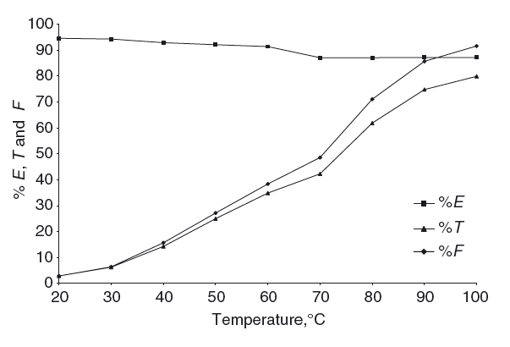
Vpliv temperature barvalne kopeli
odstotek izčrpanja; E(%) barvila se zniža pri Tbarvanja višji od 60°C
odstotek fiksiranja; T(%) in celotnega fiksiranja; F(%) vseskozi narašča z naraščanjem Tbarvanja
maksimalen izkoristek barvalne kopeli je dosežen z zvišanjem Tbarvanja na min. 90°C

Slide 23
Vpliv Na₂SO₄
T (°C)
100 °C
izpiranje
2 °C/min.
20 °C
t (min.)
Slika 1: Diagram barvanja
KR = 1:10
c Na₂SO₄ = 80, 90, 100, 110 in 120 g/dm³

Slide 24
Preglednica 1: Vpliv koncentracije Na₂SO₄ na lastnosti barvanja
kovalentne vezi
C Na₂SO₄ (g/dm³) | E % | F % | T %
50 | 60 | 71 | 43
80 | 92 | 86 | 80
90 | 93 | 87 | 82
100 | 93 | 90 | 83
110 | 92 | 94 | 85
120 | 93 | 94 | 86

Slide 25
Disociacija barvila v barvalni kopeli:
B - SO₃Na → B - SO₃¯ + Na⁺
Disociacija OH skupin celuloze v barvalni kopeli:

Slide 26
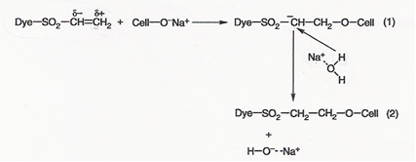
Reakcija VS barvila s celuloznim vlaknom (Michaelova adicija):

Slide 27
Predstavitev kopelnega razmerja
2% Ramazol Black B
120g\dm³ Na₂SO₄
Diagram barvanja
Kopelno razmerje 1:5,1:6,1:7,1:8,1:10
T (°C)
100 °C
izpiranje
2 °C/min.
20 °C
t (min.)

Slide 28
Kopelno razmerje | E % | F % | T %
10:1 | 93 | 92 | 86
9:1 | 94 | 92 | 87
8:1 | 94 | 92 | 87
7.1 | 95 | 92 | 88
6:1 | 96 | 92 | 89
5:1 | 96 | 94 | 91
Pri kopelnih razmerjih je favorizirana adsorpcija->
tvorba vezi med vlaknom in barvilom

Slide 29
Barvanje pri vrenju poveča topnost barvila in njegovo migracijo, pri nekaterih barvilih KR ne sme biti prenizko, saj le to zmanjša topnost barvila
Kroženje kopeli zagotavlja enakomerno izčrpanje barvila
Konvencionalni postopek barvanja z 2% Ramazol Black B je bil 81% medtem ko je le ta vrednost po novi metodi (v nevtralnem mediju) znašala 91%

Slide 30
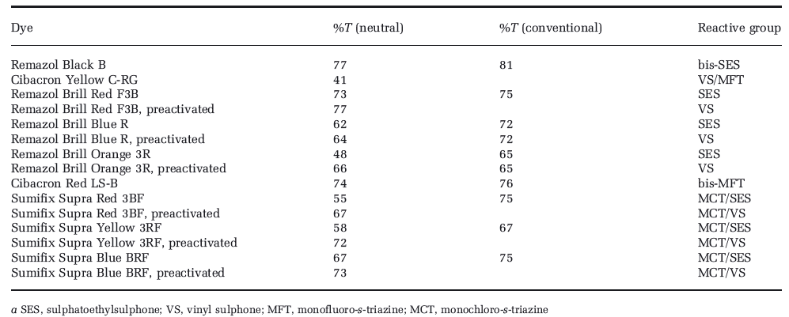
Vinil sulfonska se v večji meri fiksirajo kot SES barvila;
Pri bis-MFT barvilih ni razlik med postopkih barvanja

Slide 31
Barvne obstojnosti so pri novi metodi barvanja zelo podobne obstojnosti po klasični metodi (2 stopenjska)
Mehanizem fiksacije v nevtralnem mediju je enak kot pri 2 stopenjski metodi, pri čemer je potrebno dodati v barvalno kopel višjo konc. Elektrolita, višjo temp. za dosego ustrezne količine Cell-O⁻ ionov

Slide 32
Zaključek
Bis-MFT in VS barvila dosegajo enake vrednosti fiksiranja ali celo višje vrednosti v primerjavi s klasično metodo
Potrebna je višja temperatura in konc. Elektrolita v primerjavi s klasično metodo čemur se lahko izognemo z znižanjem KR
Barvanje v laboratorijski jet napravi je pokazalo dobro ponovljivost barvanja, ter enakomernost obarvanja ter penetracijo barvila

Slide 33
Pri kopelih, ki so vsebovale VS barvilo, se je pH iz pH 7 zvišal na pH 8,5, kar pa ne velja za halogeno hetero ciklična barvila
Postopek barvanja je primeren za barvanje WO/CO in za barvanje CO/PES-enokopelno v istem barvilu

Slide 34
Hvala za pozornost!

